Slide 1
Obszar zdegradowany i rewitalizacji Gminy Gródek
Konsultacje społeczne

Slide 2
Obszar zdagradowany - pojęcie
Zgodnie z Ustawą o rewitalizacji obszar gminy znajdujący się w stanie kryzysowym z powodu koncentracji negatywnych zjawisk społecznych, w szczególności bezrobocia, ubóstwa, przestępczości, wysokiej liczby mieszkańców będących osobami ze szczególnymi potrzebami, niskiego poziomu edukacji lub kapitału społecznego, a także niewystarczającego poziomu uczestnictwa w życiu publicznym i kulturalnym, można wyznaczyć jako obszar zdegradowany w przypadku występowania na nim ponadto co najmniej jednego z następujących negatywnych zjawisk: gospodarczych, środowiskowych, przestrzenno-funkcjonalnych, technicznych

Slide 3
Wskaźniki społeczne demografia
Procentowy udział liczby ludności na terenie poszczególnych miejscowości
Wskaźnik liczby ludności w wieku produkcyjnym na terenie poszczególnych miejscowości/
Wskaźnik liczby ludności w wieku poprodukcyjnym na terenie poszczególnych miejscowości
Liczba osób w wieku przedprodukcyjnym na terenie poszczególnych miejscowości

Slide 4
Wskaźniki społeczne – pomoc społeczna
Wskaźnik liczby ludności pobierającej zasiłki na 100 mieszkańców na terenie poszczególnych miejscowości
Wskaźnik liczby osób pobierających zasiłki z powodu bezrobocia na 100 mieszkańców
Wskaźnik liczby mieszkańców pobierających zasiłki z tytułu ubóstwa na 100 mieszkańców

Slide 5
Wskaźniki społeczne - bezrobocie
Wskaźnik liczby bezrobotnych na 100 mieszkańców
Wskaźnik liczby osób długotrwale bezrobotnych w ogólnej liczbie bezrobotnych
Wskaźnik liczby osób bezrobotnych do 30 roku życia na 100 zarejestrowanych bezrobotnych
Wskaźnik liczby bezrobotnych powyżej 50 roku życia na 100 zarejestrowanych bezrobotnych

Slide 6
Wskaźniki społeczne- bezpieczeństwo publiczne
Liczba przestępstw na 100 mieszkańców dokonanych na terenie poszczególnych miejscowości
Wskaźnik liczby wykroczeń na 100 mieszkańców dokonanych na terenie poszczególnych miejscowości

Slide 7
Wskaźniki społeczne-poziom nauczania
Wyniki egzaminu ośmioklasisty z j. polskiego
Wyniki egzaminu ośmioklasisty z matematyki
Wyniki egzaminu ośmioklasisty z j. angielskiego

Slide 8
Pozostałe wskaźniki społeczne
Frekwencja wyborcza

Slide 9
Wskaźniki pozostałych sfer
Wskaźnik liczby podmiotów gospodarczych na 100 mieszkańców sołectwa
Ilość i rozmieszczenie wyrobów zawierających azbest na terenie poszczególnych miejscowości
Wskaźnik dostępu do kanalizacji sanitarnej na 100 mieszkańców
Budynki użyteczności publicznej wymagające remontu na obszarze poszczególnych miejscowości

Slide 10
Wyznaczone obszary zdegradowane
Obszarami, które spełniają warunki wymienione w art. 9 ustawy o rewitalizacji do uznania za obszar zdegradowany na terenie gminy są miejscowości:
Zubry- sfera funkcjonalno-przestrzenna,
Zubki - sfera funkcjonalno-przestrzenna,
Zielona - sfera funkcjonalno-przestrzenna,
Zarzeczany - sfera funkcjonalno-przestrzenna, sfera techniczna
Wiejki - sfera funkcjonalno-przestrzenna, sfera gospodarcza
Waliły-Stacja - sfera funkcjonalno-przestrzenna,
Waliły-Dwór- sfera funkcjonalno-przestrzenna,
Waliły- sfera funkcjonalno-przestrzenna,

Slide 11
Obszary zdegrzdowane
Świsłoczany- sfera funkcjonalno-przestrzenna,
Straszewo- sfera funkcjonalno-przestrzenna,
Przechody - sfera funkcjonalno-przestrzenna, sfera gospodarcza
Nowosiółki - sfera funkcjonalno-przestrzenna,
Mieleszki - sfera funkcjonalno-przestrzenna,
Królowy Most - sfera funkcjonalno-przestrzenna,
Grzybowce - sfera funkcjonalno-przestrzenna,
Chomontowce - sfera funkcjonalno-przestrzenna,
Bobrowniki - sfera funkcjonalno-przestrzenna,
Bielewicze - sfera funkcjonalno-przestrzenna

Slide 12
Obszary rewitalizacji
Zgodnie z art. 10. 1. Obszar obejmujący całość lub część obszaru zdegradowanego, cechujący się szczególną koncentracją negatywnych zjawisk, o których mowa w art. 9 ust. 1, na którym z uwagi na istotne znaczenie dla rozwoju lokalnego gmina zamierza prowadzić rewitalizację, wyznacza się jako obszar rewitalizacji.

Slide 13
Obszary rewitalizacji
Podobszar I –Zarzeczany
Podobszar II- Waliły Stacja
Podobszar III- Nowosiółki

Slide 14
Obszar rewitalizacji
Obszar rewitalizacji nie może być większy niż 20% powierzchni gminy oraz zamieszkały przez więcej niż 30% liczby mieszkańców gminy. Obszar rewitalizacji może być podzielony na podobszary, w tym podobszary nieposiadające ze sobą wspólnych granic.

Slide 15
Obszar rewitalizacji
Łączny teren przeznaczony do rewitalizacji wynosi 238,5817 ha, co daje około 15% powierzchni Gminy i zamieszkuje go łącznie 692 osoby (14 % ogółu ludności).
Tym samym mieści się on w limitach powierzchniowych i ludnościowych wyznaczonych przez ustawę o rewitalizacji.

Slide 16
OBSZAR ZDAEGRADOWANY DO REWITALIZACJI NOWOSIÓŁKI

Slide 17
OBSZAR ZDEGRADOWANY DO REWITALIZACJI ZARZECZANY

Slide 18
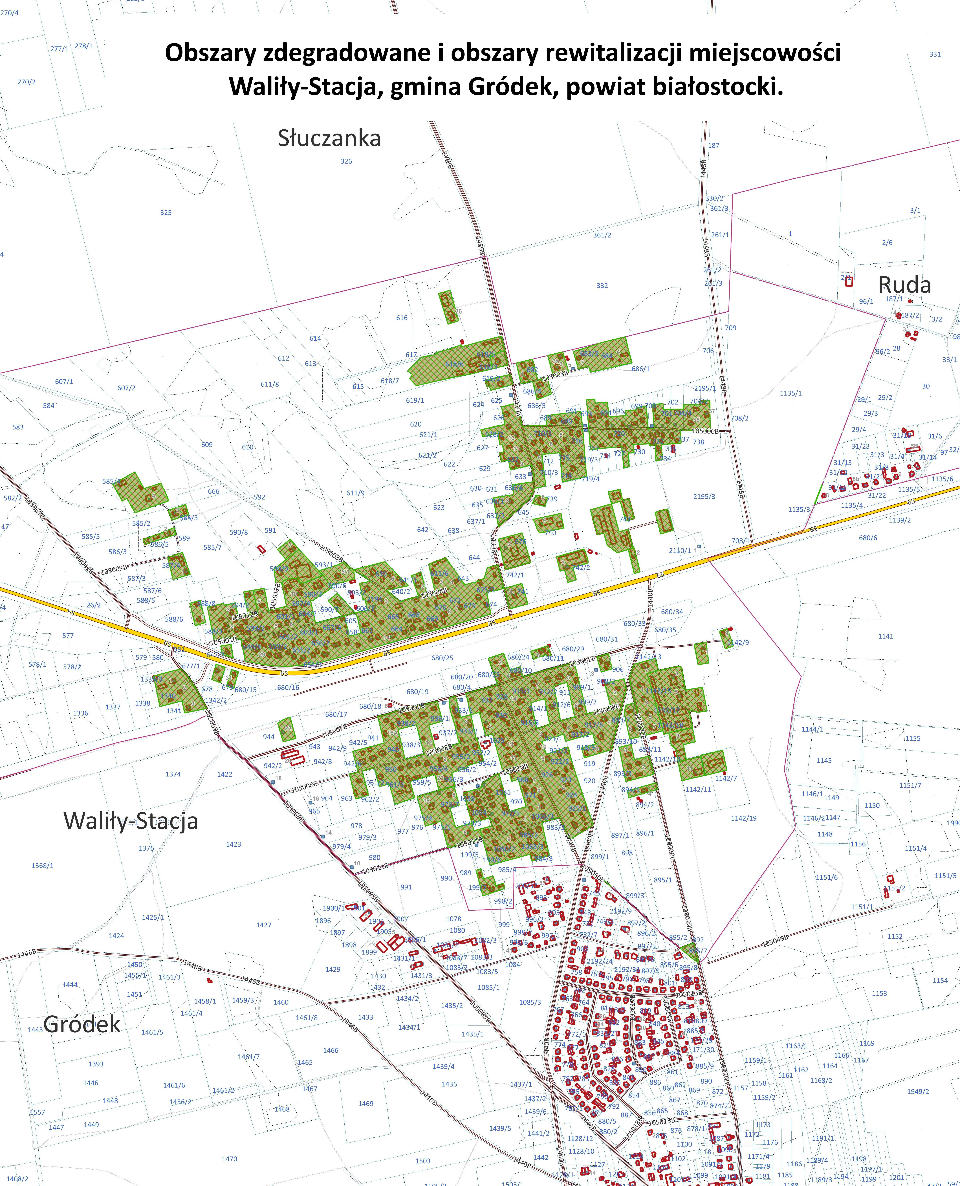
OBSZAR ZDEGRADOWANY DO REWITALIZACJI WALIŁY STACJA

